Slide 1
Desenvolvimento de Aplicação de Banco de Dados
JDBC, JPA, Hibernate
Disciplina: Banco de Dados I (ARA7129)
Prof. Alexandre L. Gonçalves
E-mail: a.l.goncalves@ufsc.br

Slide 2
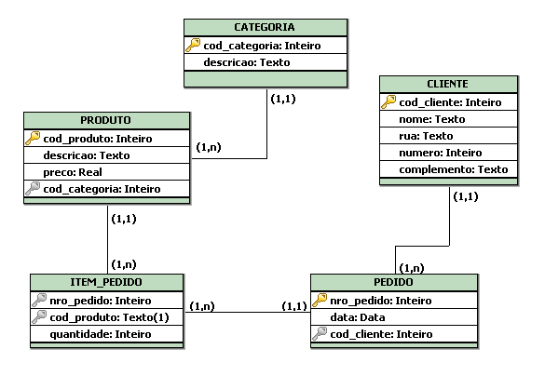
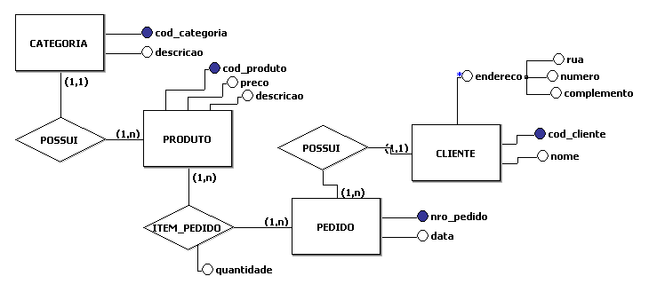

Mapa
Modelo Lógico
Descrição do Problema
Uma empresa vende produtos de limpeza, e deseja melhor controlar os produtos que vende, seus clientes e os pedidos. Cada produto é caracterizado por um código único, nome do produto, categoria (ex. detergente, sabão em pó, sabonete, etc), e seu preço. A categoria é uma classificação criada pela própria empresa. A empresa possui informações sobre todos seus clientes. Cada cliente é identificado por um código único (interno à firma), o nome do cliente, endereço (rua, nro, complemento, cidade, cep, UF), telefone, o status do cliente ("bom", "médio", "ruim"), e o seu limite de crédito. Guarda-se igualmente a informação dos pedidos feitos pelos clientes. Cada pedido possui um número (único), e guarda-se a data de elaboração do pedido. Cada pedido pode conter de 1 a vários produtos, e para cada produto, indica-se a quantidade deste pedida.
DDL
Banco
de
Dados
Modelo Conceitual
DML

Slide 3
Introdução
  O componente SQL dinâmica da SQL permite que programas construam e submetam consultas SQL em tempo de execução;
  Usando SQL dinâmica, programas podem criar consultas SQL como strings em tempo de execução (talvez baseados na entrada do usuário) e executá-las imediatamente ou mesmo prepará-las para uso subsequente;

Slide 4
Introdução
  Preparar uma instrução SQL dinâmica significa compilar a instrução para que os usos subsequentes sejam sobre a versão compilada;
  Pode-se dizer que existem dois modelos de SQL dinâmica: a) incorporação de chamadas SQL em uma linguagem hospedeira, como C ou Java; b) utilização de uma interface de programa de aplicação (ODBC, JDBC, JPA) ou frameworks que facilitam o desenvolvimento como o Hibernate;
  Nosso foco será no uso da interface JDBC e no framework Hibernate;

Slide 5
Introdução
  JDBC é uma interface de programa de aplicação para a linguagem Java;
  Para entender esta interface é necessário entender o conceito de sessões SQL. Os passos são:
    O usuário ou aplicação se conecta a um servidor SQL;
    Desse modo é estabelecida um sessão SQL;
    Com a sessão é possível realizar uma série de instruções SQL;
    Após isso é necessário desconectar a seção.

Slide 6
Introdução
  Desse modo, todas as atividades do usuário ou aplicação estão no contexto de uma sessão SQL;
  Além dos comandos SQL normais, uma sessão também pode conter comandos para confirmar o trabalho realizado (commit), ou reverter o trabalho realizado (rollback) na sessão.

Slide 7
JDBC
  O padrão JDBC define uma API (Application Programming Interface) que os programas Java podem usar para se conectar a servidores de banco de dados.
  Cada provedor de banco de dados fornece o seu driver de conexão;

Slide 8
JDBC - Conexão
  Primeiramente, é necessário abrir uma conexão com um banco de dados para que se possa executar instruções SQL;
  Entretanto, antes disso é requerida a carga dos drivers para o banco de dados através do comando Class.forName(driver);

Slide 9
JDBC - Conexão
  Após isso, deve-se utilizar o método getConnection da classe DriverManager para obter uma conexão com o BD;
  Neste métodos três parâmetros são requeridos: a URL de conexão com o BD, o usuário e a senha;
  A URL é em geral composta por: a) indicação do protocolo; b) servidor onde o BD está rodando; b) a porta e, c) a instância do BD uma vez que podem existir várias instâncias;

Slide 10
JDBC - Conexão
import java.sql.Connection;
import java.sql.DriverManager;
import java.sql.SQLException;
public class ExemploConexao {
private Connection conn = null;

Slide 11
JDBC - Conexão
private boolean getConnection(String driver,
String url, String user, String password) {
try {
Class.forName(driver);
conn = DriverManager.getConnection(url,
user, password);
} catch (SQLException exc) {
exc.printStackTrace();
return false;
} catch (ClassNotFoundException e) {
e.printStackTrace();
return false;
}
return true;
}
private void close() {
try {
if (conn != null) conn.close();
} catch (SQLException e) {
e.printStackTrace();
}
}

Slide 12
JDBC - Conexão
public static void main(String[] args) {
String driver = "org.postgresql.Driver";
String url = "jdbc:postgresql://localhost:5432/postgres";
String user = “postgres";
String password = “master";
boolean connected = false;
ExemploConexao ec = new ExemploConexao();
connected = ec.getConnection(
driver, url, user, password);
if (connected) {
System.out.println("Conexão realizada com sucesso");
ec.close();
} else
System.out.println("Não foi possível " +
" estabelecer a conexão com o banco de dados");
}
}

Slide 13
JDBC – Execução de comandos SQL
  Após a conexão pode-se executar instruções SQL;
  Isso pode ser realizado através da classe Statement e método createStatement();

Slide 14
JDBC – Execução de comandos SQL
private void insertClienteStt(int cod, String nome, String cidade,
String uf, String endereco) throws SQLException {
Statement stt = null;
try {
stt = conn.createStatement();
stt.executeUpdate("insert into cliente (cod_cliente," +
" nome, cidade, uf, endereco) values" +
"('"+cod+"','"+nome+"','"+cidade+"','"+
uf+"','"+endereco+"')");
} finally {
if (stt != null) stt.close();
}
}

Slide 15
JDBC – Instruções preparadas
  Outra forma de enviar comandos SQL é através de instruções preparadas;
  Pode-se criar uma instrução preparada em que alguns valores são substituídos por “?”, especificando, assim, que os valores reais serão fornecidos mais tarde;
  Alguns sistemas de banco de dados compilam a consulta quando esta é preparada; toda vez que a consulta é executada (com novos valores), o banco de dados pode reutilizar a forma anteriormente compilada da consulta.

Slide 16
JDBC – Instruções preparadas
private void insertClientePst(int cod, String nome, String cidade,
String uf, String endereco) throws SQLException {
PreparedStatement pst = null;
try {
pst = conn.prepareStatement("insert into cliente (cod_cliente," +
" nome, cidade, uf, endereco) values (?,?,?,?,?)");
pst.setInt(1, cod);
pst.setString(2, nome);
pst.setString(3, cidade);
pst.setString(4, uf);
pst.setString(5, endereco);
pst.executeUpdate();
} finally {
if (pst != null) pst.close();
}
}

Slide 17
JDBC – Recuperando linhas do BD
  Após a carga de dados em um BD pode-se recuperar seu conteúdo para diversos objetivos, como por exemplo, gerar um relatório;
  Isso é realizado através do método executeQuery() das classes Statement ou PreparedStatement;
  Como resultado obtêm-se um objeto ResultSet que permite recuperar as informações de maneira iterativa;

Slide 18
JDBC – Recuperando linhas do BD
private void list(String cidade) throws SQLException {
PreparedStatement pst = null;
ResultSet rst = null;
try {
pst = conn.prepareStatement("select cod_cliente, nome, endereco " +
"from cliente where cidade = ?");
pst.setString(1, cidade);
rst = pst.executeQuery();
while (rst.next()) {
System.out.println("Código: "+rst.getInt(1)+
" Nome: "+rst.getString(2)+
" Endereço: "+rst.getString(3));
}
} catch (SQLException exc) {
exc.printStackTrace();
} finally {
if (rst != null) rst.close();
if (pst != null) pst.close();
}
}

Slide 19
Model-view-controller (MVC)
  É um padrão de arquitetura de software (padrão de projeto) que promove a separação da representação da informação em relação a interação do usuário;
  Controlador
    Realiza a mediação da informação de entrada, convertendo em comandos para o modelo ou visão;
    Pode enviar comandos para atualizar o estado do modelo ou para a visão associada de modo que a apresentação a partir dos dados do modelo possa ser executada;

Slide 20
Model-view-controller (MVC)
  Model
    Armazena o dado que é obtido pelo controlador e será apresentado pela visão;
  View
    Requisita informações do modelo que é utilizada para produzir/gerar uma representação de saída para o usuário. Esta interação ocorre através do controlador.

Slide 21
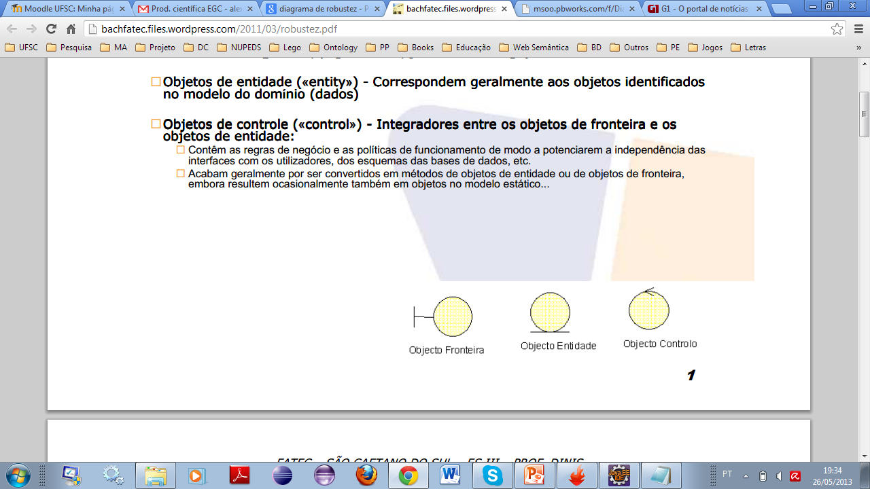
Diagrama de Robustez - Estereótipos
  Objetos de fronteira <<boundary>>: Possibilita que os atores se comuniquem com o sistema (janelas, páginas web, diálogos);
  Objetos de entidades <<entity>>: Correspondem aos objetos identificados no modelo de dados do domínio;
Objeto de fronteira
Objeto de entidade

Slide 22

Diagrama de Robustez - Estereótipos
  Objetos de controle <<control>>: Possibilitam a interação entre os objetos de fronteira e os de entidade;
    Contém as regras de negócio e as definições de funcionamento visando a independência entre a interface e os esquemas de bases de dados.
Objeto de controle

Slide 23
Diagrama de Robustez - Regras
  Os atores se comunicam com o sistema por meio dos objetos de fronteira;
  Objetos de fronteira comunicam-se somente com atores e objetos de controle;
  Objetos de entidade comunicam-se somente objetos de controle;
  Objetos de controle comunicam-se com objetos de fronteira, entidade e com outros objetos de controle.

Slide 24
JPA - Introdução
  JPA constitui-se em uma solução baseada em padrões Java para persistência;
  A persistência utiliza uma abordagem de mapeamento objeto/relacional visando facilitar a tradução entre modelos orientados a objetos e bancos de dados relacionais;

Slide 25
JPA - Introdução
  JPA (Java Persistence API) é uma API que descreve uma interface padrão para frameworks baseados em POJOs (Plain Old Java Objects) para persistência de objetos;
  De forma geral é uma especificação para persistência de informações em banco de dados.

Slide 26
JPA - Introdução
  A JPA é dividida em uma API de persistência, uma linguagem de consulta e um metadados para mapeamento objeto/relacional;
  Pode ser entendida como uma abstração de alto nível sobre JDBC.

Slide 27
JPA - Framewoks
  Hibernate
  TopLink

Slide 28
Hibernate
  Framework voltado ao mapeamento objeto-relacional desenvolvido em linguagem Java;
  Facilita o mapeamento entre bases relacionais e o modelo de objetos de determinada aplicação;
  Utiliza arquivos XMLs ou anotações Java para promover o mapeamento.

Slide 29
Hibernate - Mapeamento
  Deve-se criar um arquivo chamado hibernate.cfg.xml na pasta de fontes do projeto.
<?xml version='1.0' encoding='utf-8'?>
<!DOCTYPE hibernate-configuration PUBLIC
"-//Hibernate/Hibernate Configuration DTD//EN"
"http://www.hibernate.org/dtd/hibernate-configuration-3.0.dtd">

Slide 30
Hibernate – Mapeamento
<hibernate-configuration>
<session-factory>
<property name="hibernate.connection.driver_class">org.postgresql.Driver</property>
<property name="hibernate.connection.url">jdbc:postgresql://localhost:5432/BD-I</property>
<property name="hibernate.connection.username">postgres</property>
<property name="hibernate.connection.password">master</property>
<property name="hibernate.connection.pool_size">10</property>
<property name="dialect">org.hibernate.dialect.PostgreSQLDialect</property>
<property name="hibernate.current_session_context_class">thread</property>
<property name="hibernate.connection.pool_size">10</property>
.....
</session-factory>
</hibernate-configuration>

Slide 31
Hibernate - Anotações
  Permite a realização do mapeamento ORM (Object/Relational Mapping) nos objetos (POJOs) que serão persistidos;
  Mapeamento da tabela
    @Entity
    @Table(name = “nome da tabela”)
      @Entity
      @Table(name = "paciente")
      public class Paciente {
      ....
      }

Slide 32
Hibernate - Anotações
  Definição da coluna de identificação
    @Id
    @SequenceGenerator(name="nome da sequence",sequenceName="nome da sequence no banco de dados", allocationSize=incremento)
    @GeneratedValue(strategy=GenerationType.SEQUENCE,generator="nome da sequence")
    @Column(name="nome da coluna", unique=true, nullable=false)

Slide 33
Hibernate - Anotações
  Definição da coluna de identificação
    @Id
    @SequenceGenerator(name="pk_sequence",sequenceName="seq_paciente_pk", allocationSize=1)
    @GeneratedValue(strategy=GenerationType.SEQUENCE,generator="pk_sequence")
    @Column(name="cod_paciente", unique=true, nullable=false)
    private Integer id;

Slide 34
Hibernate - Anotações
  Definição das demais colunas
    @Column(name = "nome da coluna")
    private String variavel;
    @Column(name = “nome")
    private String nome;

Slide 35
Hibernate - Anotações
  Definição de relacionamentos
  @ManyToOne
  @JoinColumn(name = “nome da coluna")
    @JoinColumns({
    @JoinColumn(name=“nome da coluna", referencedColumnName=“nome da coluna"),
    @JoinColumn(name=“nome da coluna", referencedColumnName=“nome da coluna")
    })

Slide 36
Hibernate - Anotações
  Definição de relacionamentos
  @ManyToOne
  @JoinColumn(name = "cod_paciente")
  private Paciente paciente;

Slide 37
Hibernate – Mapeamento dos POJOs
<hibernate-configuration>
<session-factory>
<mapping class="org.model.Paciente" />
<mapping class="org.model.Medico" />
<mapping class="org.model.Consulta" />
</session-factory>
</hibernate-configuration>

Slide 38
Hibernate – Criação dos POJOs (Plain Old Java Objects)
  org.model.Paciente
  org.model.Medico
  org.model.Consulta

Slide 39
Hibernate – Definição da Fábrica de Sessões
public static Session getSession() {
Configuration configuration = new Configuration().configure();
ServiceRegistry serviceRegistry = new
ServiceRegistryBuilder().applySettings(
configuration.getProperties()).buildServiceRegistry();
SessionFactory sessionFactory = configuration.buildSessionFactory(serviceRegistry);
return sessionFactory.openSession();
}

Slide 40
JPA – Controlador (Interface)
public interface IController {
public void insert(Object object);
public void update(Object object);
public void delete(Object object);
public List<?> list(Class<?> iClass);
public Object getByCode(Class<?> iClass, Integer id);
}

Slide 41
JPA – Controlador
Inicializando a sessão
public class ModelController implements IController {
Session session;
public ModelController() {
this.session = GeneralController.getSession();
}
.....

Slide 42
JPA – Controlador
Inserção
public void insert(Object object) {
this.session.beginTransaction();
this.session.persist(object);
this.session.getTransaction().commit();
}
Atualização
public void update(Object object) {
this.session.beginTransaction();
this.session.merge(object);
this.session.getTransaction().commit();
}

Slide 43
JPA – Controlador
Eliminação
public void delete(Object object) {
this.session.beginTransaction();
this.session.delete(object);
this.session.getTransaction().commit();
}

Slide 44
JPA – Controlador
Obtendo uma tupla da tabela (método get() da sessão)
public Object getByCode(Class<?> iClass, Integer id) {
return this.session.get(iClass, id);
}
Obtendo todo o conteúdo da tabela (método createCriteria())
  public List<?> list(Class<?> iClass) {
  return (List<?>) this.session.createCriteria(iClass).list();
  }

Slide 45
JPA – Controlador
Limpando a base de dados
public void deleteAll() {
this.session.beginTransaction();
this.session.createSQLQuery("delete from consulta").executeUpdate();
this.session.createSQLQuery("delete from paciente").executeUpdate();
this.session.createSQLQuery("delete from medico").executeUpdate();
this.session.getTransaction().commit();
}
Finalizando a sessão
  public void close() {
  this.session.close();
  }
  }

Slide 46
Java Persistence Query Language (JPQL)
  Linguagem de consulta definida como parte da JPA;
  Utilizada para recuperar informações armazenadas em um banco de dados relacional;

Slide 47
Java Persistence Query Language (JPQL)
  Execução da consulta
public List<?> getResultSet() {
String sql = “select * from paciente";
SQLQuery query = session.createSQLQuery(sql);
query.addEntity(Paciente.class);
List<?> results = query.list();
}

Slide 48
Java Persistence Query Language (JPQL)
  Execução da consulta com parâmetro
public List<?> getResultSet() {
String sql =
“select * from paciente where cod_paciente = :cod_paciente";
SQLQuery query = session.createSQLQuery(sql);
query.addEntity(Paciente.class);
query.setParameter(“cod_paciente", 2);
List<?> results = query.list();
}

Slide 49
Java Persistence Query Language (JPQL)
  Obtenção do resultado
List<Paciente> listPaciente = (List<Paciente>)objeto.metodo();
for (Paciente paciente : listPaciente) {
System.out.println("Id: "+paciente.getId()+
" Nome: "+paciente.getNome());
}

Slide 50
Exercício 1
  Implemente um projeto Java considerando os itens abaixo:
    Crie um schema no banco de dados e duas tabelas com relacionamento 1:N;
    No projeto Java realize inserções nestas duas tabelas utilizando JDBC;
    Após as inserções execute uma consulta via JBDC utilizando as duas tabelas e apresente o resultado na tela.

Slide 51
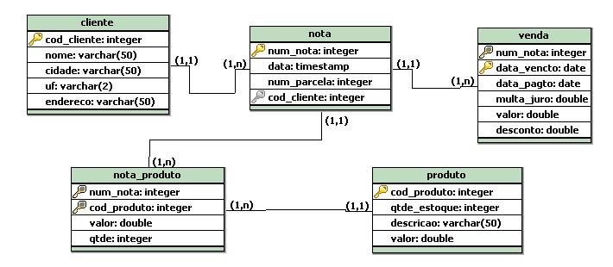
Exercício 2
  Modelo proposto

Slide 52
Exercício 2
  Implemente um programa Java que faça inserções e atualizações nas tabelas do modelo proposto considerando:
    A ordem de inserção com base nas restrições de chave estrangeira;
    Antes de inserir um item de produto vinculado a nota deve-se verificar se o produto possui quantidade em estoque; se sim o estoque deve ser reduzido, caso contrário, o sistema deve informar uma mensagem de estoque insuficiente;

Slide 53
Exercício 2
  Após a inserção de todos os itens da nota deve-se gerar um ou mais itens de venda dependendo do número de parcelas;
      Se parcela igual a 0 gere uma venda à vista (data_vencto = data_pagto ) com o valor total da nota,
      Se parcela maior ou igual a 1 gere n vendas dividindo o valor total da nota por n com data de pagamento nula e data de vencimento de 30 dias (1 parcela), 60 dias (2 parcelas) e assim por diante;
      Se for uma venda à vista ou se for um pagamento adiantado poderá existir um desconto que deve ser menor que o valor da prestação (atributo valor);
      Se for um pagamento depois do vencimento cobrar 2% de multa;

Slide 54
Exercício 3
  Depois da carga inicial do banco de dados implemente um conjunto de métodos que realize as seguintes consultas:
    Selecione o total de vendas por cliente e por mês;
    Selecione o total de vendas por estado;
    Selecione o produto mais vendido em um período determinado de tempo;
    Selecione o total recebido por cliente em um determinado período de tempo;
    Selecione o total a receber por cliente em um determinado período de tempo;
    Obs: a função month(date) será necessária para a primeira consulta e a função coalesce(expr1, expr2,...) será necessária para a quarta consulta.
    month(data_vencto)
    coalesce(multa_juro,0)

